Slide 1

Hojas de estilos en cascadas
Cascading Style Sheets

Slide 2
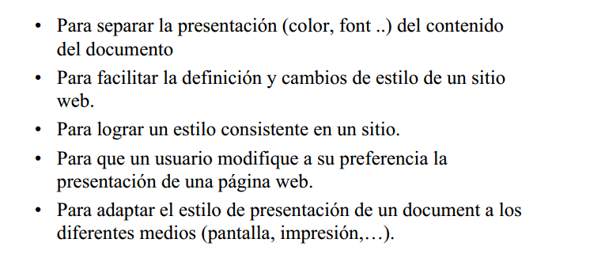
Funcionalidad de CSS

Slide 3
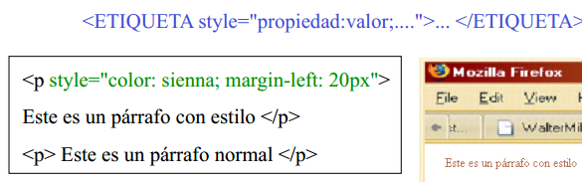
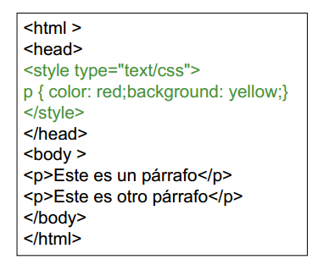
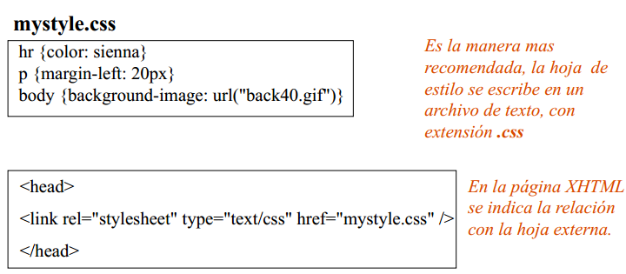
Posición de inserción
En línea
Hojas Externas
Hojas Internas

Slide 4
Prioridad
Navegador
Usuario
Hoja externa
Hoja interna
En línea

Slide 5
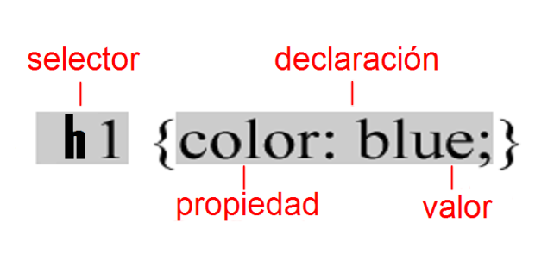
Estructura de una Regla en CSS

Slide 6
Se puede aplicar estilos a Selectores
De etiquetas
De Identificadores
De clases
De seudoelementos o seudoclases

Slide 7
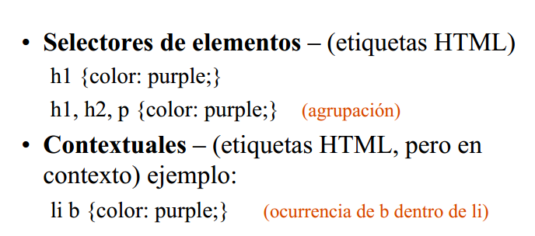
Selectores en CSS

Slide 8
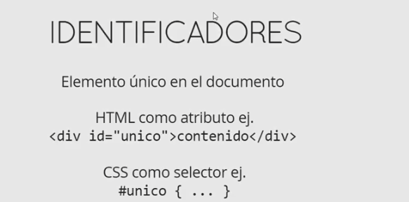
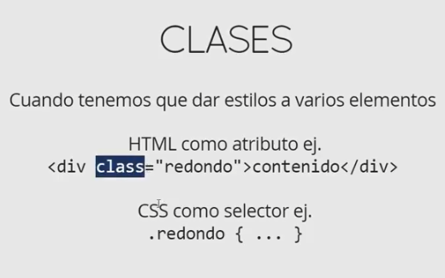

Slide 9
Tipos de atributos
Border: línea que delimita elementos
  Border-width: ancho: thin(delgado), thick(grueso), mediun, 10px. 1em
  Border-style: solid, dashed
  Border-color:
  Border: solid 1em #F60; la FORMA CORTA DE ESCRIBIRLO
Padding: distancia interna entre borde objeto y contenido
  Top,botton,left,right
Margin: distancia externa entre objetos del documento y entre objetos y borde de la pagina
  Top,botton,left,right

Slide 10
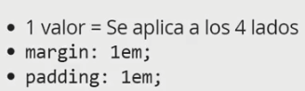
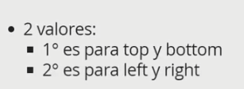
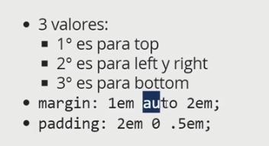
Padding y margin cantidad de valores en el atributo
Auto: para margin centra horizontalmente una caja

